Slide 1

Vali Andmetarkus!
Virve Räni
virve.rani@bcs.ee
Notes:
Tänase kohtumise eesmärk on üle vaadata õpiväljundid ning kogudaa teie esmased mõtted programmi osas.

Slide 2
Päevakava - I päev
09:00 – 10:30 – Koolitus – Sissejuhatus, töövahendid
10:30 – 10:45 – Paus
10:45 – 12:15 – Koolitus – Power BI – sissejuhatus ja andmemudel
12:15 – 13:15 – Lõunapaus
13:15 – 14:45 – Koolitus – Power BI - mõõdikud ja arvutatud tulbad, visuaalid
14:45 – 15:00 – Paus
15:00 – 16:30 – Koolitus - Andmeanalüütika protsess ja andmetega seotud rollid

Slide 3
Saame tuttavaks
Nimi
Taust
Kui palju oled andmeanalüüsiga kokku puutunud?

Slide 4
Kokkulepped
Mida vajad, et koolitusest maksimum võtta ja end mugavalt tunda koolituse käigus?

Slide 5
Koolituse eesmärgid
Alusteadmised andmetega töötamiseks
Põhiteadmised kolmest töövahendist: Power BI, SQL, Python
Grupitööna terviklik andmeanalüüsi projekt oma portfooliosse
Edasine karjääriplaan

Slide 6
Koolituse teekond
Analüüsiprotsess
Uurimisprobleemi püstitamine
Andmete kogumine
Andmekvaliteedi kontrollid
Andmebaasidega töötamine
Andmete visualiseerimine
Andmeloo jutustamine
Andmekaitse
Tehisaru võimalused
Grupitöö
Statistiline analüüs
Andmepõhine otsustamine
Andmehaldus

Slide 7
Koolituse ülesehitus
1.-3. nädal: teooria + praktikumid + ettevõtete esindajate ettekanded
4.-6. nädal: grupiprojekt

Slide 8
Grupitöö osad
Ettevõtte ja uurimisprobleemi tutvustus
Uurimisplaan
Andmekaitse kirjeldus – mis alustel andmeid töödeldakse?
Ärisõnastik, andmemudel, andmesõnastik
Andmevoog
Näidisandmestiku loomine
Andmete kvaliteedi kontroll
Andmete eksploratiivne analüüs
Andmete statistiline analüüs
Kirjeldav raport / analüüs
Andmelugu, järeldused

Slide 9
Töövahendid
Zoom
Slack
GitHub
Git
Visual Studio Code
Power BI Desktop
Excel
DBeaver

Slide 10
Paus 10:30-10:45

Slide 11
Power BI Desktop - sissejuhatus
Andmete visualiseerimise tööriist
Ülemine riba
Erinevad vaated
Report view
Table view
Model view
Parempoolsed paanid
Filters
Visualizations
Data
Notes:
Power BI Desktop on andmete visualiseerimise tööriist.

Slide 12
Probleemipüstitus - näide
Ettevõte juhatus soovib ülevaadet müügitulust - kuidas on muutus ajas, võrdlus eelarvega, müügitulu suurendamise võimalused.
Milliseid andmeid vajame?
Müügid
Tooted
Kliendid
Eelarve

Slide 13
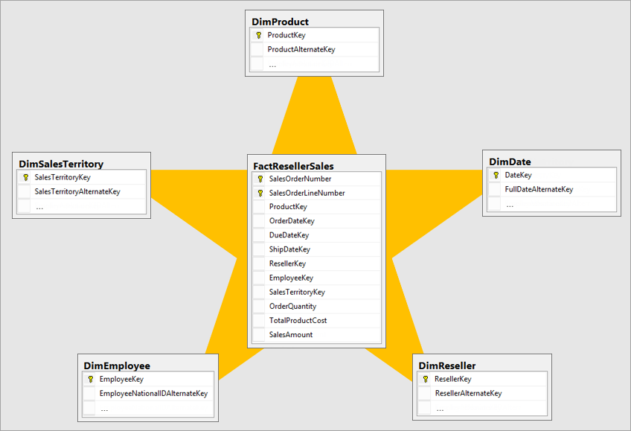
Andmete mudeldamine Power BI-s
Tähtskeem (star schema)
Fakti- ja dimensioonitabelid
Faktitabel - sündmus
Dimensioonitabel – kirjeldav näitaja
Aitab optimeerida andmebaasi, nt toote nimi, hind, tootja ühe reana toote tabelis, mitte korduvalt müügitabelis
Võtmetulbad (primary ja foreign keys)
Tulbad, mille alusel tabelid on ühendatud
Põhivõti (primary key) - tabeli iga rea unikaalne ID
Välisvõti (foreign key) - viide teise tabeli põhivõtmele
Joonise allikas: Medium
Notes:
Faktitabel on sündmuspõhine, näiteks müük. Dimensioonid on kirjeldav info, nt klient, müügiesindaja. Sellisel kujul andmemudel võimaldab hoida tabelid väiksemana, näiteks ei pea faktitabelis tooma välja kõiki andmeid kliendi kohta, vaid piisab kliendi id viitest.

Slide 14
Andmete mudeldamine Power BI-s
Alustame müügiraporti näitega
Lae alla ZIP fail alliktabelitega GitHubist: Day1 --> DataSources.zip
Unzip
Lae PowerBI-sse failid – Get Data --> Transform
Vaata üle tulpade sisu ja vorm
Vaata üle tabelite vahelised suhted – 1:* ja filtreerimise suund
Salvesta fail
Notes:
Faktitabel on sündmuspõhine, näiteks müük. Dimensioonid on kirjeldav info, nt klient, müügiesindaja. Sellisel kujul andmemudel võimaldab hoida tabelid väiksemana, näiteks ei pea faktitabelis tooma välja kõiki andmeid kliendi kohta, vaid piisab kliendi id viitest.

Slide 15
Lõunapaus 12:15-13:15

Slide 16
Power BI Desktop – DAX - arvutatud tulp vs mõõdik
DAX – Data Analysis Expressions
Tulpade ja mõõdikute loomiseks
Valemid: Data Analysis Expressions (DAX) Reference - DAX | Microsoft Learn
Arvutatud tulp
Arvutatakse andmestiku tasemel igale reale.
Mõõdik
Arvutatakse visuaali tasandil, väärtus sõltub visuaalile rakenduvatest filtritest. Ei suurenda andmestikku mahtu, aga võib muuta visuaalide laadimise aeglasemaks.

Slide 17
Esimesed visuaalid - müügid ajas
Kui palju on olnud ettevõtte müük aastate jooksul?
Kas on olemas kõik vajalikud tulbad?
Müügisumma puudu, vaja luua arvutatud tulp:
Sales Sum = Quantity * UnitPrice * (1 - Discount)
2025. aasta on poole peal, kuidas varasemate aastatega võrrelda?
YTD Sales mõõdik luua

Slide 18
YTD Sales mõõdik
YTD Sales =
VAR LastSalesDate = CALCULATE(MAX(SalesTable[Date]), ALL())
VAR LastSalesMonth = MONTH(LastSalesDate)
VAR LastSalesDay = DAY(LastSalesDate)
RETURN
CALCULATE (
SUM ( SalesTable[Sales Sum] ),
FILTER (
'SalesTable',
MONTH ( 'SalesTable'[Date] ) < LastSalesMonth
|| ( MONTH ( 'SalesTable'[Date] ) = LastSalesMonth
&& DAY ( 'SalesTable'[Date] ) <= LastSalesDay )
)
)
Notes:
Mõõdiku loogika: 1) Kui mitu korda soovid sama asja kasutada, siis saad variable-I VAR märksõnaga defineerida. 2) CALCULATE abil saab luua arvutusi koos filtritega tabeli peal. Praegusel juhul tahame, et kuupäeva filtreerimine ei mõjutaks arvutust, seega kasutame märksõna "ALL" ehk eemaldame kõik filtrid. 3) MAX leiab maksimumväärtuse 4) MONTH leiab kuu numbri. 5) DAY leiab päeva numbri. 6) RETURN täpsustab, et alustame valemi osaga, mis tagastab väärtuse, mida soovime näha. 7) Kasutame uuesti CALCULATE, et lisada filter. 8) Täpsustame SUM abil, et soovime müügisummat. 9) Lisame FILTER tingimuse ja täpsustame, millist tabelit filtreerida. See aitab loetavusele kaasa. 10) Võtame kõik kuud, mis on enne viimast müügikuud 11) Võtame kõik päevad, mis on sel kuul ja enne viimast müügipäeva.
Kontrollime risttabelist, kas saadud arvutus on õige.

Slide 19
Loome graafikud
Üldine võrdlus aja lõikes
Võrdlus müügiesindajate kaupa
Võrdlus toodete kaupa
Võrdlus klientide kaupa
Lisame filtrid ja vormistame töölehe
Notes:
Kontrollime risttabelist, kas saadud arvutus on õige.

Slide 20
Paus 14:45-15:00

Slide 21
Andmeanalüütika protsess (PPDAC mudel)
Probleem
Plaan
Andmestik
Analüüs
Järeldus
Allikas: Wild, C.J. and Pfannkuch, M. 1999. Statistical Thinking in Empirical Enquiry.

Slide 22
Andmeanalüütika protsess
Probleem - mis küsimusele otsite vastust?
Plaan - mida, kuidas ja kui tihti mõõdate? Milliste eetika ja andmekaitse nõuetega peate arvestama? Kus andmed salvestate?
Andmestik – andmete kirjeldus, andmete kogumine, andmekvaliteedi kontrollid, turvaline ligipääs
Analüüs - milliseid visuaale loote või statistilist analüüsi kasutate?
Järeldus - vastus algsele küsimusele, lisaküsimused, mis edasi?

Slide 23
Andmeanalüütika protsessi näide
Probleem
Plaan
Andmestik
Analüüs
Järeldus
Kui palju on ettevõttel võlas kliente?
Raporti esitlus juhtkonnale
Uued küsimused: kui vanad on võlad?
Võlglastele meeldetuletused
Definitsioon: Klient, Võlg
Andmed raamatupidamissüsteemist
Pidev ülevaade
Andmete nähtavus äriüksuse kaupa
PowerBI raport:
Võlas olevate klientide arv ja summa
Võlglaste nimekiri tabelina
Raamatupidamissüsteemist andmelattu, laost PowerBIsse
Ligipääsu seadistamine
Andmekvaliteedi kontrollid
Notes:
Erinevate sammude vahel edasi-tagasi liikumine. See on ideaalprotsess, pärismaailmas peab liikuma sammude vahel edasi-tagasi. Äriküsimuste osas uuri – miks seda on vaja? Vajalik prioritiseerida eri teemasid. Aru saada ärilisest vajadusest ning millised probleemid vajavad esmajoones lahendamist. Kas andmestik püsib ajas sama? Vajalik koostöös teiste kolleegidega kokku leppida põhimõisted ja andmed ja nende püsivus. Eri liiki protsessid - ühekordne analüüs vs pidev monitoorimine. Skeemil jooned kahesuunaliseks ja rõhutada koostööle.

Slide 24
Ülesanne: kuidas läheneksite probleemile andmeanalüütika protsessist lähtuvalt?
Müügijuht tuleb teie juurde murega, et müügitulu on languses ning ta sooviks teada, miks.
Probleem - mis küsimusele otsite vastust?
Plaan - kuidas ja mida mõõdate?
Andmestik - kust ja kuidas kogute ning puhastate andmed?
Analüüs - milliseid visuaale loote või statistilist analüüsi kasutate?
Järeldus - mida esitlete?

Slide 25
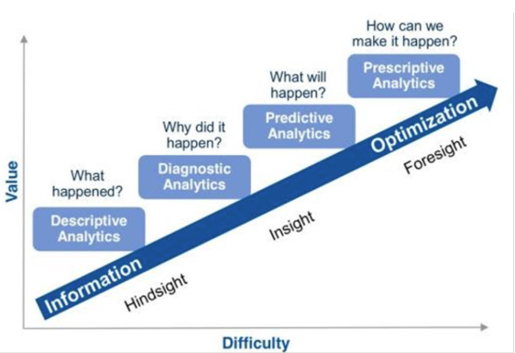
Andmeanalüüsi tasandid
Kirjeldav analüüs - mis juhtus?
Nt võlas klientide arv on tõusnud eelmise aastaga võrreldes
Diagnostiline analüüs - miks juhtus?
Nt rohkem noori kliente ning nooremas vanusrühmas võlgnevuste hulk suurem
Ennustav analüüs - mis edasi juhtub?
Nt võlgnevuste arv jätkab kasvamist
Normatiivne analüüs - mida tuleks teha?
Nt võlga sattumise skoor kliendile ning selle põhjal otsus, kas kliendile laenu anda
Joonise allikas: Data analytics maturity models
Notes:
Kirjeldav analüüs
Kirjeldava analüüsi käigus analüüsitakse varasemaid andmeid, et mõista trende ja mustreid. Näiteks võib üheks vaadeldavaks aspektiks olla teatud peamiste tulemusnäitajate, nagu investeeringute tootlus, saavutamise õnnestumine või ebaõnnestumine.
Kirjeldava analüüsi näiteks on aruannete koostamine eesmärgiga anda organisatsiooni müügi- ja finantsandmetest ülevaade, mille alusel saaks teha olulisi järeldusi varasemate tegevuste ja tulemuste kohta.
Ennustav analüüs
Ennustav analüüs kasutab ajaloolisi andmeid, et ennustada, mis tulevikus juhtuda võib. Näiteks võidakse tuvastada andmetes varasemaid trende, et teha kindlaks, kas need võivad korduda.
Meetodid hõlmavad mitmesuguseid statistilisi ja masinõppe tehnikaid, sealhulgas närvivõrke, otsustuspuid ja regressioonanalüüsi.
Diagnostiline analüüs
Diagnostiline analüüs aitab vastata küsimustele teatud sündmuse põhjuste kohta, vaadates tulemuslikkuse näitajaid. Diagnostilised analüüsitehnikad täiendavad kirjeldavat baasanalüüsi.
Üldiselt hõlmab diagnostiline analüüs anomaaliate märkamist andmetes (nagu ootamatu nihe näitajates), nende anomaaliatega seotud andmete kogumist ja statistiliste tehnikate kasutamist võimalike põhjuste väljaselgitamiseks.
Normatiivne analüüs
Normatiivne analüüs aitab selgeks teha, mis peab teatud eesmärgi või eesmärgi saavutamiseks edasi juhtuma. Kasutades normatiivse analüüsi abil koostatud ülevaateid, saavad organisatsioonid teha andmepõhiseid otsuseid ebakindluse tingimustes.
Normatiivset analüüsi tegevad andmeanalüütikud tuginevad sageli masinõppele, et leida mustreid suurtest semantilistest mudelitest ja hinnata erinevate tulemuste tõenäosust.

Slide 26
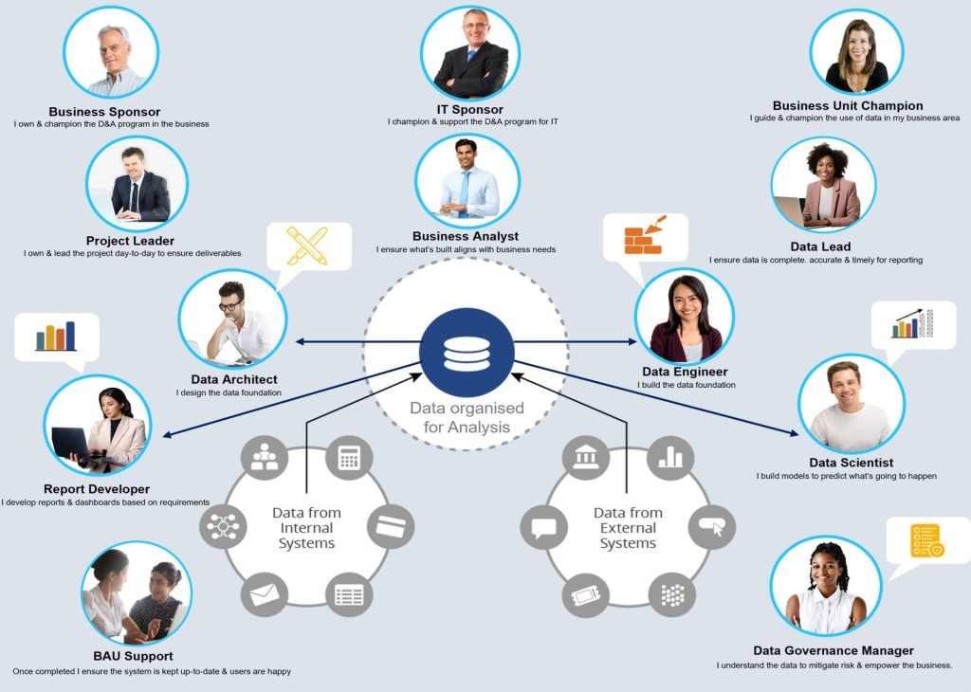
Andmetega seotud rollid ettevõttes - näide
Allikas: BoomData

Slide 27
Andmetöötlusega seotud rollid tööturul
Andmehaldur (Data Steward)
Andmeinsener (Data Engineer)
Analüütika insener (Analytics Engineer)
Andmeanalüütik (Data Analyst)
Äriteabe analüütik (Business Intelligence Analyst)
Tooteanalüütik (Product Data Analyst)
Turundusanalüütik (Marketing Analyst)
Andmeteadlane (Data Scientist)
Ärianalüütik (Business Analyst)
…
Iga töötaja võib rakendada andmeanalüütika protsessi ja töövahendeid
Notes:
Visuaalina kujutada.

Slide 28
Tagasiside
Mõtted ja tunded pärast esimest päeva.

